Slide 1
运算符优先级
1
2
3
4

Slide 2
运算符优先级
运算符 | 描述
** | 幂 (指数) 最高优先级 | 算数运算符
* / % // | 乘、除、取余、整除
+ - | 加法减法
< > = <= >= == != | 比较运算符
in not in | 成员运算符
= %= /= //= -= += *= **= | 赋值运算符
not and or | 逻辑运算符
所有运算符的优先级排名，
从上往下依次变低。
ps.逻辑运算符三者的优先级也有先后之分：not > and > or

Slide 3
优先级练习：
1）3//1 > 1 or 3 < 4 or 4 > 5 and 2 > 1 and 9 > 8 or 7 < 6*1.1
2）not 2+5 > 1 and 3 < 4 or 4 > 5 and 2 > 1 and 9 > 8 or 7 < 60//11
3）a ='a'*2 in 'abac’
print(a)
4） 85%10 != 5 or '1'not in '123' and not 5 != False
5） '5' in '151' and not 0 and 1!=1**5 or not 5>=2**2 or 5//1<1
True
False
False
False
False

Slide 4
数据类型转换
1
2
3
4

Slide 5
Python数据类型
在编程中，数据类型是一个重要的概念。
变量可以存储不同类型的数据(值)，不同类型的数据可以执行不同的操作。
我们之前学过的数据类型有:
字符串: str
整数:int
浮点数:float
布尔值(True,False):bool
它们之间可以通过数据类型转换函数进行转换。

Slide 6
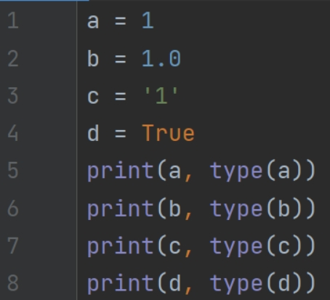
type函数
首先要先学习如何去使用type()函数分辨数据类型
结果如下：
1 <class 'int'>
1.0 <class 'float'>
1 <class 'str'>
True <class 'bool'>
利用内置函数type()查看a、b、c、d四个变量储存的值的数值类型。

Slide 7
数据类型转换函数
知道如何去查看数值类型后，接下来就是了解如何去转换我们的数值类型。
转换为字符串str() 转化为整数:int()
转化为浮点数:float() 转换为布尔值:bool()

Slide 8
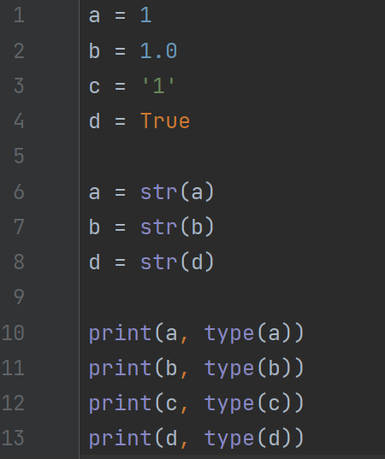
str()字符串
我们使用str()函数，可以将其他的数据类型转换为字符串类型。
像上图这样，转换成字符串，可以想象成把原来变量中的值加上“”，这样就变成字符串类型了。
str()转换没有什么禁忌，什么数据类型都可以正常的转换。

Slide 9
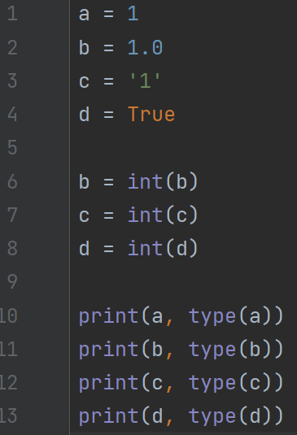
int()整型
首先，int()只能转换字符串、布尔值和数字。
而如果要转换字符串，它的值就只能是纯数字，不能带任何其他东西，包括小数点和算数符号。
而布尔值则需要注意，True会转变成1，False会转变成0。

Slide 10
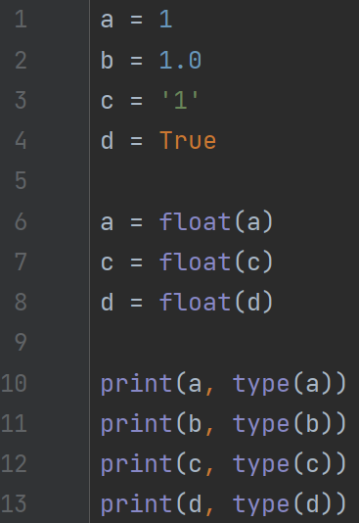
float()浮点数
转变为float浮点数和整数差不多，区别是在字符串转换时的要求没有那么严格。
只要是数字就可以，小数点没有要求，但是对于其他的符号，也是不能有的。

Slide 11
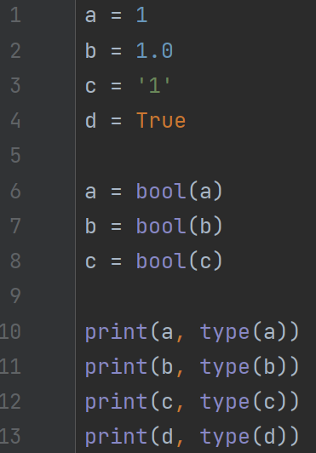
bool()布尔型
而转变成bool值呢，则讲究的东西可能就比较多了，首先先看数字。不同的数字转变成bool值，对应的是False 还是 True，这个需要记忆。
我们先思考一下bool转数字时的规律，倒退一下。
0 转变成 False , 而其他数字则转变成 True。
而我们的字符串呢，空字符串转换为False，其他字符串都是True。

Slide 12
总结
函数 | 描述
int(x) | 将字符串、数字、布尔值转换为整数
float(x) | 将字符串、数字、布尔值转换为浮点数
bool(x) | 将任何数据类型转换为布尔值
str(x) | 将任何数据类型转换为字符串
注：如果int(x)中的x为字符串，只能是纯数字的字符串(‘1’、‘-2’)，不能带有其他字符，如小数点.(‘-1.2’、‘5.1’)和其他符号字母。
0、0.0、空字符串转换成布尔值是Fasle，其他值都是True

Slide 13
2.数据类型转换函数
int(x) | 将x转换为整形
float(x) | 将x转换为实形
str(x) | 将x转换为字符串
int(x)中的x只能为：1.只有整数的字符串（10，-8）2.布尔型（True，False）3.实形（3.14，-5.2）
float(x)中的x只能为：1.只有数字的字符串（1.5，-8）2.布尔型（True，False）3.整形（3，-5）
str(x)中的x可以为任何的Python数据类型
当然，int和float中的x也可以为它们本身的数据类型，但这个用的不多，也就不多讲了
那么对于布尔型转换成int或者float，值得注意的是：
int(True) == 1
int(False) == 0
float(True) == 1.0
float(False) == 0.0

Slide 14
练习1
程序题:
已知一个工人每天可以生产30个汽车零件。X(X为变量)个工人5天可以生产多少个汽车零件？
要求：
1）程序开始运行后，会有提示字符串：“请输入工人数量：”，然后完成工人数量的输入；
2）程序会根据输入的工人数量计算出总共产出的汽车零件个数，并将结果进行修饰然后输出。
示例：
输入工人数量为10
输出“10个工人5天可以生产1500个汽车零件。”

Slide 15
练习2
动物园一共买了1000斤食物。每天一只动物平均要吃35斤食物。X(X为变量)只动物可以吃多少天，还余下多少食物？
1.获取的工人数量的输入；
2.计算得出可以吃多少天（整数），余下多少食物。
3.输出格式为：x个动物可以吃y天，还余下z斤食物。
例：
输入10只动物
输出‘10只动物可以吃2天，还余下300斤食物。’

